Slide 1
Clustering

Slide 2
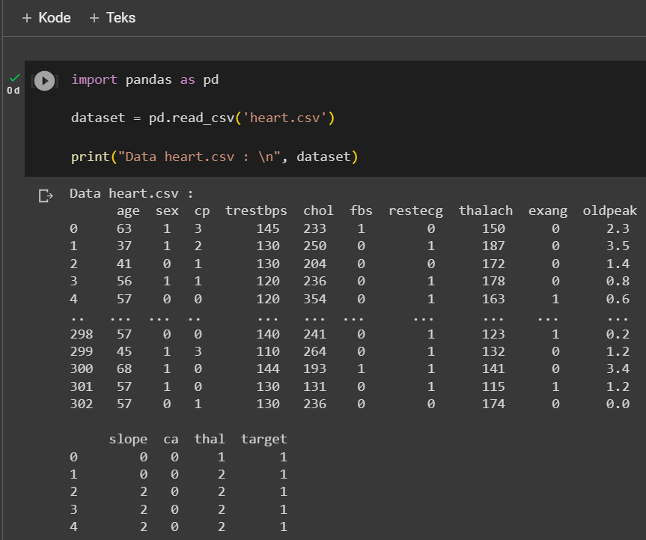
1. dataset ← heart.csv, tampilkan

Slide 3
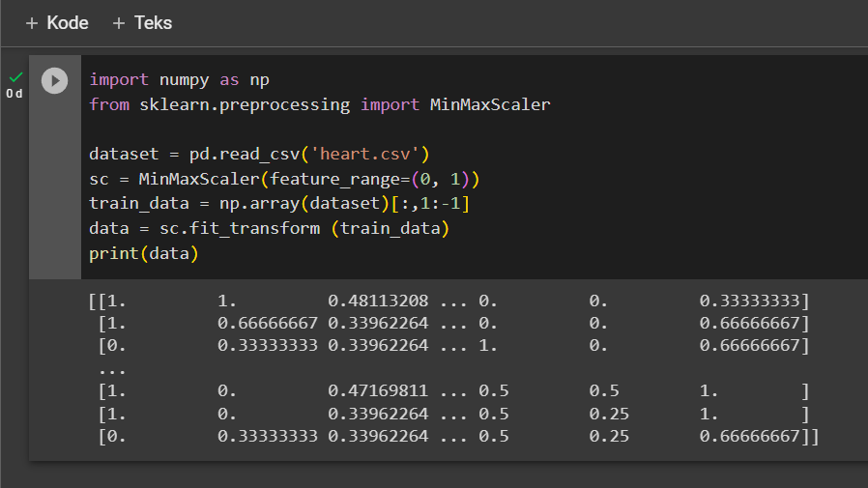
2. data← normalisasi dengan min-max(0-1)

Slide 4
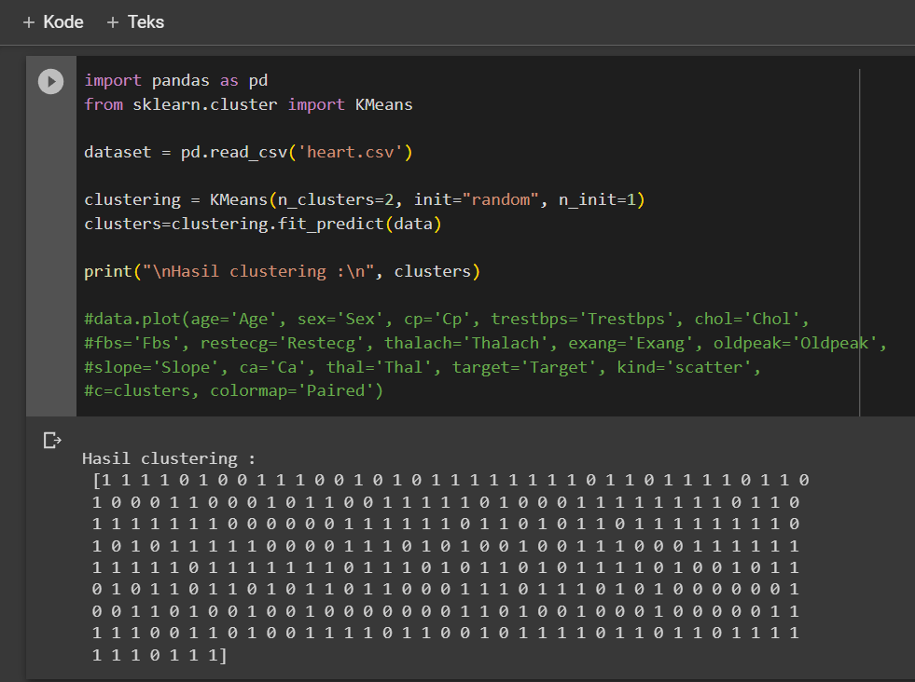
3. cluster ← lakukan clustering pada data dengan menggunakan K-Means (k=2)

Slide 5
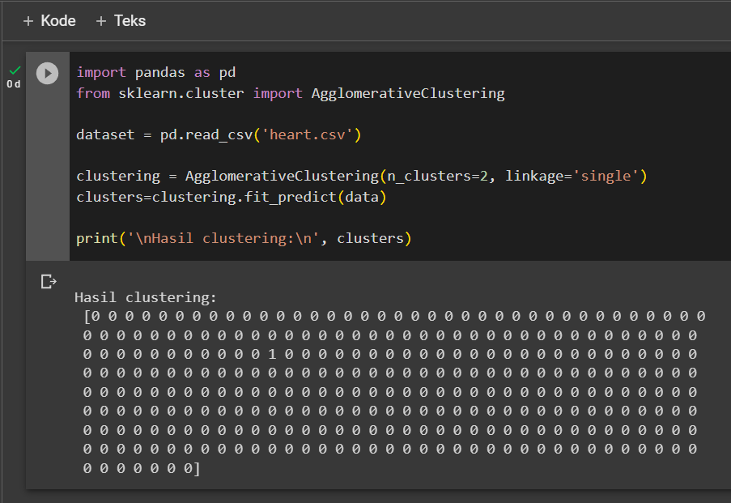
4. cluster ← lakukan clustering pada data dengan Single, Average, Complete Linkage (k=2)

Slide 6
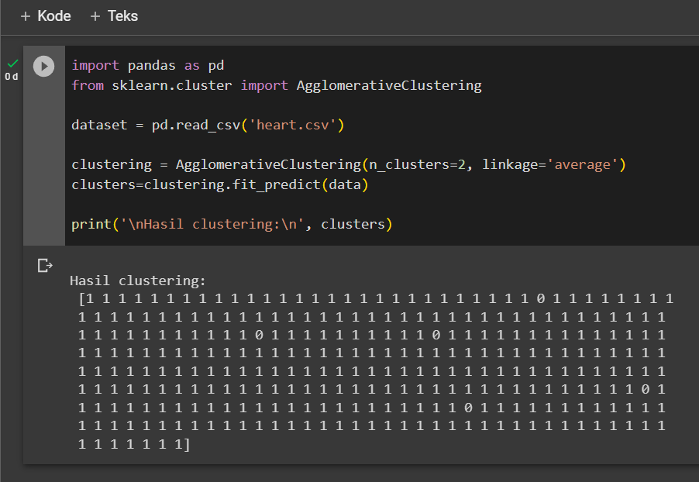
4. cluster ← lakukan clustering pada data dengan Single, Average, Complete Linkage (k=2)

Slide 7
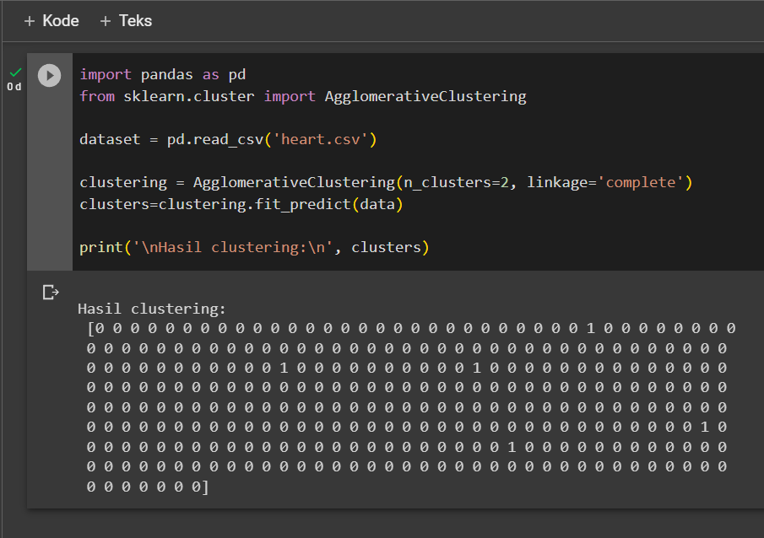
4. cluster ← lakukan clustering pada data dengan Single, Average, Complete Linkage (k=2)

Slide 8
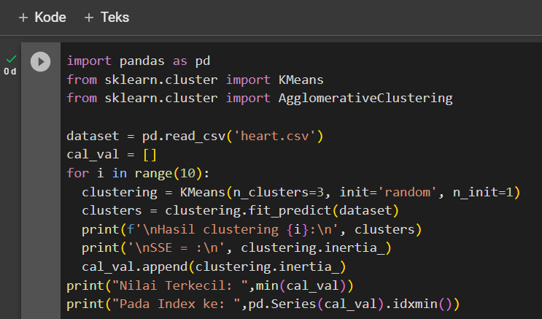
5. Lakukan untuk setiap jumlah atribut dilangkah ke-4 : cluster_i[1-10], cluster_val[1-10] ← Lakukan clustering pada data dengan atribut yang paling berpengaruh dengan K-Means, dengan k=3, sebanyak 10 kali. Setiap kali selesai clustering, lakukan cluster analysis dengan SSE

Slide 9
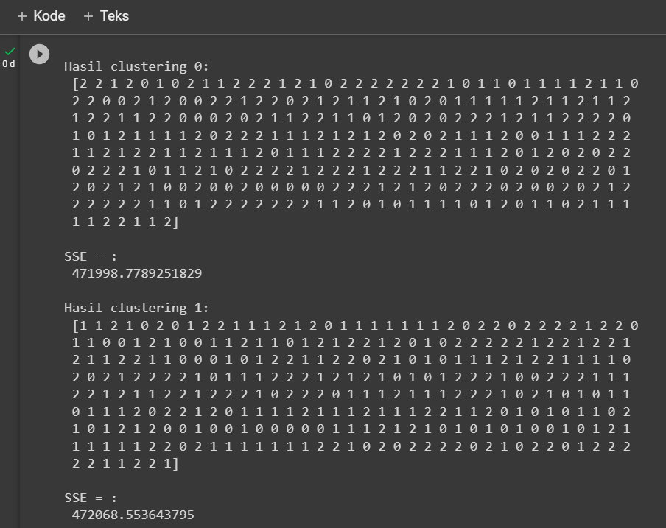
5. Hasil Clusterring Terhadap Indeks ke {i} dan SSE Pada Indeks ke {i}

Slide 10
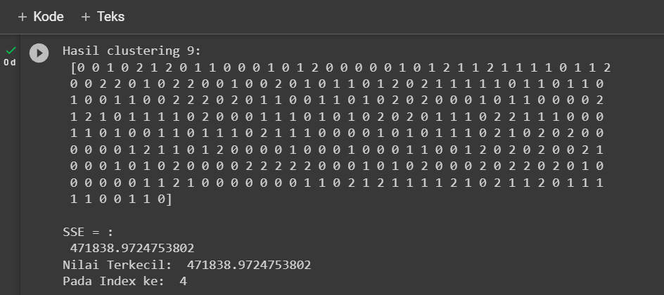
6. Cluster ← ambil cluster_i yang mempunyai cluster_val terkecil

